Slide 1
UNIVERSIDADE ABERTA DO SUS - UnASUS
UNIVERSIDADE FEDERAL DE PELOTAS
Departamento de Medicinal Social
Curso de Especialização em Saúde da Família
Modalidade à Distância
Turma 4
Trabalho de Conclusão de Curso
Melhoria da atenção ao pré-natal e puerpério na Unidade de Saúde da
Família Centro I de Extremoz/RN
Rafael Góis Campos
Pelotas, 2014

Slide 2
Introdução
O município:
16 km de Natal
População: 25.324 habitantes
5 UBS no Centro / 4 UBS nas praias
01 Equipe de NASF
01 Centro de Especialidades
01 Hospital/Maternidade

Slide 3
Introdução
A Unidade Básica de Saúde: CENTRO 1
4 salas de atendimentos,
Sala de vacina,
Recepção e sala de triagem, farmácia,
Esterilização, cozinha, banheiros públicos e para os funcionários.
Uma equipe, com: 1 médico, 1 enfermeira, 3 técnicas de enfermagem
e 8 ACS.
Equipe de odontologia
População Adscrita: 6.000 pessoas
Ruas de Barro / Sem Saneamento / Casas improvisadas

Slide 4
Introdução
O Pré Natal:
Cobertura do Pré Natal ANTES da intervenção: 60% (54/90).
31% iniciam o Pré Natal no 1º Trimestre.
100% são orientadas quanto a vacinação, aleitamento e
uso do sulfato ferroso.
90% tem exames solicitados (apesar dos resultados dos exames
demorarem)
Consultas regularmente agendadas conforme protocolo
Atendimento de Saúde Bucal: Nenhuma

Slide 5
Objetivo Geral
Melhoria da Atenção Básica, em especial do
Pré Natal da área adscrita a UBS.

Slide 6
Metodologia
Ações realizadas:
Ampliar a cobertura do pré-natal
Melhorar a adesão ao pré-natal
Melhorar a qualidade da atenção ao pré-natal e puerpério realizado
na UBS
Melhorar registro das informações
Mapear as gestantes de risco
Promover a Saúde no pré-natal

Slide 7
Metodologia
Logística Utilizada:
Tempo: 12 semanas
Protocolo: Manual Técnico de Pré-natal e Puerpério e Caderno de
Atenção Básica Atenção ao Pré-Natal de Baixo Risco
(BRASIL, 2006, 2012)
Atendimento Clínico / Consultas Agendadas
Ficha Espelho de Pre Natal / Registro em Tabela do Excel
Reuniões constantes com a enfermeira
Reuniões Semanais com a Equipe
2 Reuniões Com secretaria de Saúde
3 Reuniões com a Comunidade
Grupo de Gestantes
Afixação de Cartazes / Distribuição de Panfletos
Rede de Busca Ativa

Slide 8
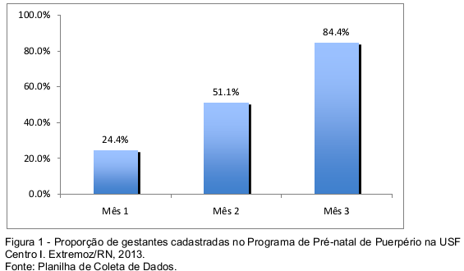
Resultados
Ampliar a cobertura do pré-natal
1. Ampliar a cobertura das gestantes
residentes na área de abrangência da
unidade de saúde que frequentam o
programa de pré-natal na unidade
de saúde para 80% (72 de 90 grávidas).

Slide 9
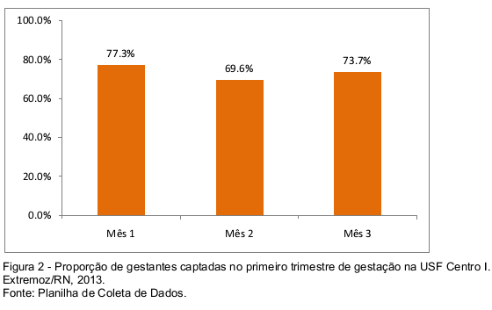
Resultados
Ampliar a cobertura do pré-natal
2. Garantir a captação de 50% das
gestantes residentes na área de
abrangência da unidade de saúde no
primeiro trimestre de gestação.

Slide 10
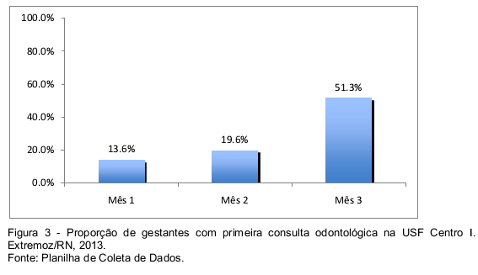
Resultados
Ampliar a cobertura do pré-natal
3. Ampliar a cobertura de primeira
consulta odontológica, com plano
de tratamento, para 50% das
gestantes cadastradas.

Slide 11
Resultados
Ampliar a cobertura do pré-natal
Não houve gestantes de alto risco
para doenças bucais.
4. Realizar primeira consulta odontológica em
60% das gestantes classificadas como alto risco.

Slide 12
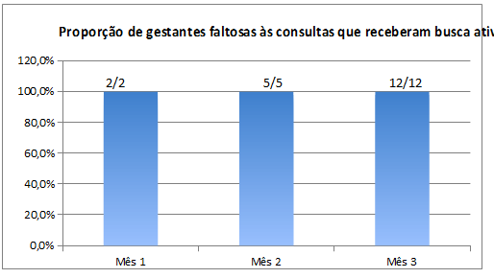
Resultados
Melhorar a adesão ao pré-natal
5. Realizar busca ativa de 90% das
gestantes faltosas às consultas de
pré-natal

Slide 13
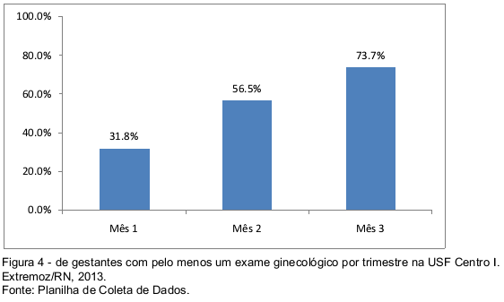
Resultados
Melhorar a qualidade da atenção ao pré-natal
e puerpério realizado na Unidade
6. Realizar pelo menos um exame
ginecológico por trimestre em 50%
das gestantes durante o pré-natal.

Slide 14
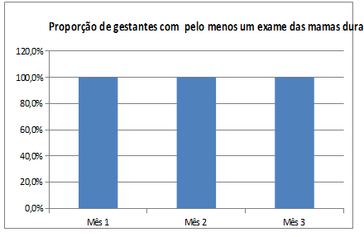
Resultados
Melhorar a qualidade da atenção ao pré-natal
e puerpério realizado na Unidade
7. Realizar pelo menos um exame de
mamas em 100% das gestantes durante o
pré-natal.

Slide 15
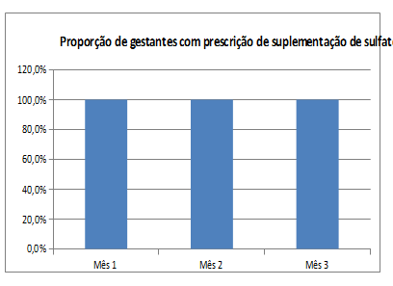
Resultados
Melhorar a qualidade da atenção ao pré-natal
e puerpério realizado na Unidade
8. Garantir a 100% das gestantes a
Prescrição de suplementação de sulfato
ferroso e ácido fólico conforme
protocolo.

Slide 16
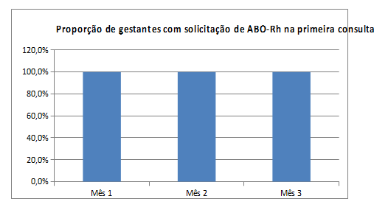
Resultados
Melhorar a qualidade da atenção ao pré-natal
e puerpério realizado na Unidade
9. Garantir a 100% das gestantes a
solicitação de ABO-Rh, hemograma, glicemia,
VDRL , exame de Urina, anti-HIV,
HbsAg e sorologia para Toxoplasmose.

Slide 17
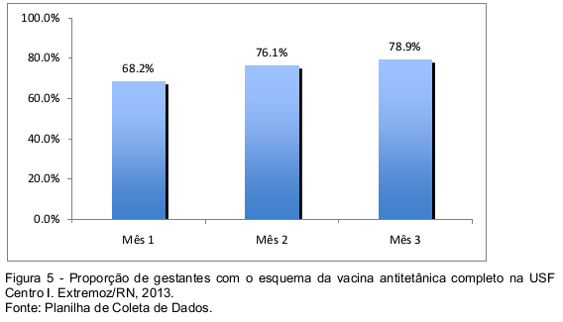
Resultados
Melhorar a qualidade da atenção ao pré-natal
e puerpério realizado na Unidade
17. Garantir que 100% das gestantes
completem o esquema da vacina anti-tetânica.

Slide 18
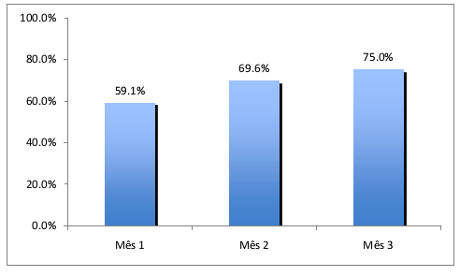
Resultados
Melhorar a qualidade da atenção ao pré-natal
e puerpério realizado na Unidade
18. Garantir que 100% das gestantes
completem o esquema da vacina de
Hepatite B.

Slide 19
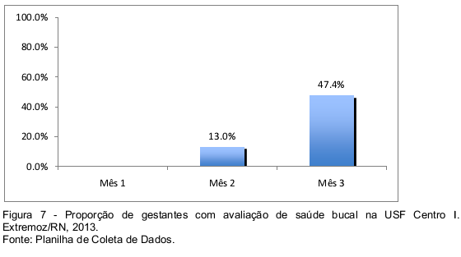
Resultados
Melhorar a qualidade da atenção ao pré-natal
e puerpério realizado na Unidade
19. Realizar avaliação de saúde bucal
em 50% das gestantes durante o
pré -natal.

Slide 20
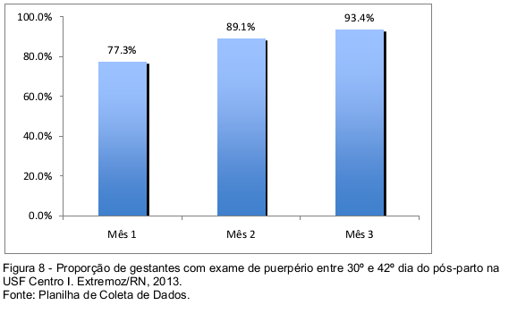
Resultados
Melhorar a qualidade da atenção ao pré-natal
e puerpério realizado na Unidade
20. Realizar exame de puerpério em
70% das gestantes entre o 30º e 42º
dia do pós-parto

Slide 21
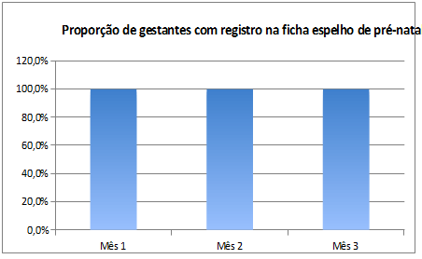
Resultados
Melhorar registro das informações
21. Manter registro na ficha espelho
de pré-natal/vacinação em
100% das gestantes.

Slide 22
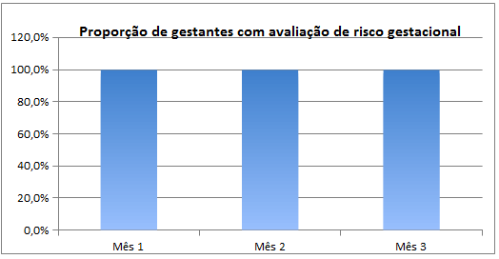
Resultado
Mapear as gestantes de risco
23. Avaliar risco gestacional em 80%
das gestantes.

Slide 23
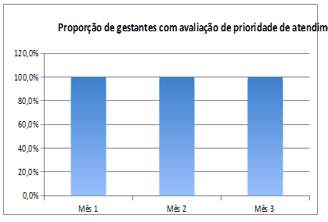
Resultados
Mapear as gestantes de risco
24. Realizar avaliação da prioridade
de atendimento odontológico em 50%
das gestantes cadastradas na
unidade de saúde.

Slide 24
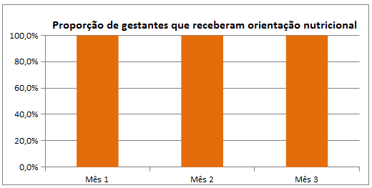
Resultados
Promover a Saúde no pré-natal
25. Garantir a 100% das gestantes orientação
nutricional, aleitamento materno, cuidados com
o recém -nascido, anticoncepção após o parto,
riscos do tabagismo e do uso de álcool e drogas
e higiene bucal na gestação.

Slide 25
Discussão
Importância da intervenção para a equipe?
Importância da intervenção para o serviço?
Importância para a comunidade?
Nível de incorporação da intervenção à rotina do serviço
Mudanças para viabilizar sua continuidade

Slide 26
Reflexão Crítica
Expectativas iniciais
Significado do curso para a sua prática profissional
Aprendizados mais relevantes

Slide 27
Obrigado!

